Slide 1
SPOR KÜLTÜRÜ VE OLİMPİK EĞİTİM
KONU: MODERN OLİMPİYATLAR
ÖĞRETMEN: Doç. Dr. NEVİN GÜNDÜZ
GRUP:
AYSELNUR DOĞRUER 17170185
ELANUR YILDIRIM 17170101
HARUN ULUÇAY 17170009
DİLAN TOPRAK 17170087
RUHAT AKALIN 17170220

Slide 2
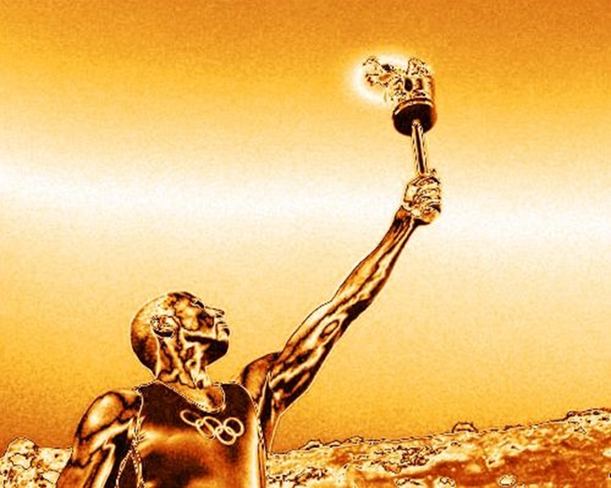
OLİMPİYAT MEŞALESİ
Olimpiyat Meşalesi, Yunanistan’ın Olemp Dağı’nda, güneş ışığından dev mercekler vasıtasıyla tutuşturulur. Meşale, oyunların yapılacağı ülkeye kadar elden ele teslim edilmek suretiyle geçtiği ülkelerin atletleri tarafından taşınmakta ve olimpiyat yapılacak stadyumdaki dev meşale bu meşaleyle tutuşturulmaktadır. Ve açılış töreninde yanan meşale kapanış töreni sonuna kadar sönmez. Olimpiyat Meşalesi, 1936 Berlin Oyunları ile olimpiyat tarihine girdi.

Slide 3
OLİMPİYAT YEMİNİ
Olimpiyat Oyunları’nın açılış töreni sırasında oyunlara katılan bütün sporcular Olimpiyat Yemeni eder. Bu yemini, organizatör ülkenin ünlü bir sporcusu, bütün sporcular adına söyler. Yemin şöyledir:
- “Olimpiyat Oyunları’nda ülkemin şerefi ve sporun zaferi için kurallara uyarak dürüst yarışacağımıza ve gerçek sportmenlik ruhu içinde mücadele edeceğimize and içeriz.”
Bu yemin de 1920 Anvers Oyunları ile olimpiyat tarihinde yerini aldı. Yemini ilk kez Anvers’te Belçikalı ünlü eskrimci Victor Boin etti.

Slide 4
OLİMPİYAT MARŞI Ey kadim (antik) ölümsüz ruh, Güzelliğin, yüceliğin ve hakikatin tertemiz babası (Gökten) in, göster kendini ve şimşek gibi çak Sahip olduğun yer ve gökyüzünün ihtişamıyla Koşuda, güreşte ve (gülle) atmada, Soylu yarışmaların itici gücüyle parla Ve dalı solmayan çiçeklerle donat Vücudunu, muktedir ve saygı duyulur yap Ovalar, dağlar ve denizler seninle ışıldar Eflatun beyaz büyük bir mabet gibi Sana tapmak için bu mabede koşar Ey her ulusun kadim ölümsüz ruhu

Slide 5
OLİMPİYAT MARŞI "Koşuda, güreşte ve (gülle) atmada, soylu yarışmaların itici gücüyle parla" dizeleri birçok kişiye yabancı gelebilir. Aslında bu dizeler, sporun kalbinin attığı olimpiyatların, açılış töreninde seslendirilen Olimpiyat Marşı'nın orijinal halindeki, ufak bir bölümünden başka bir şey değil. 1894'teki ilk IOC toplantısında başkanlık koltuğuna geçen Yunan Demetrius Vikelas, vatandaşları şair Kostis Palamas ve operacı Spyridon Samaras'ı, oyunlara özgü bir marş yapmaları için görevlendirdi. Böylece koroyla söylenen kısa bir oratoryo olan Olimpiyat Marşı ortaya çıktı. Modern olimpiyatların ilki olan 1896 Atina'nın açılış töreninde seslendirilen marş, sözleri şarkıya uyarlandıktan sonra Resmi Olimpiyat Marşı olarak 1958'de Japonya'nın başkenti Tokyo'da düzenlenen 54. IOC Toplantısı'nda tescillendi.

Slide 6
Açılış ve Kapanış Törenleri
Olimpiyatlarda açılış ve kapanış törenlerinin önemli yeri vardır.
Törenlerde havai fişek gösterileri ve çeşitli gösteriler sergilenir.

Slide 7
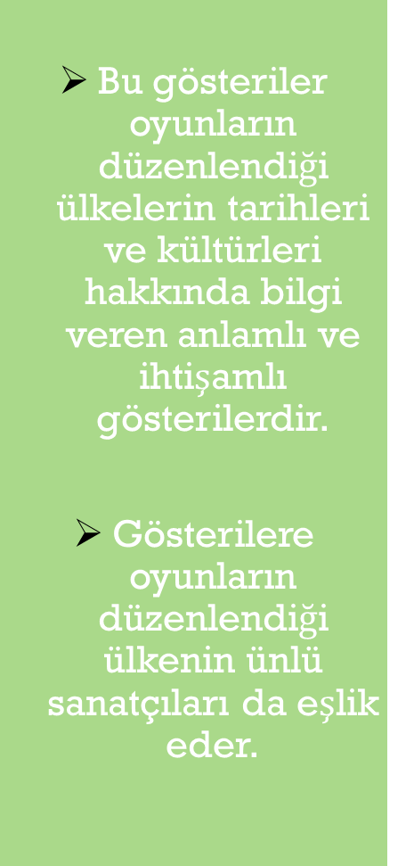
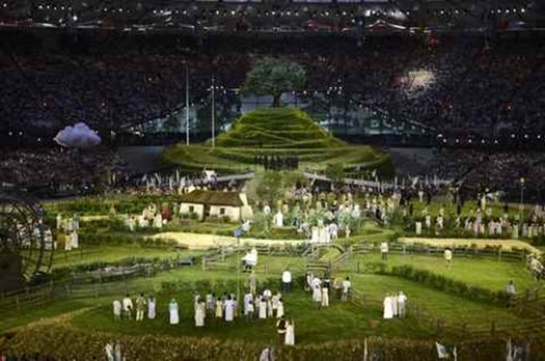
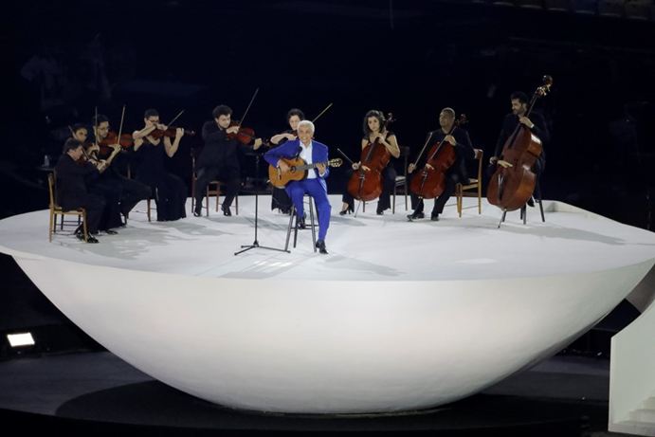

Slide 8
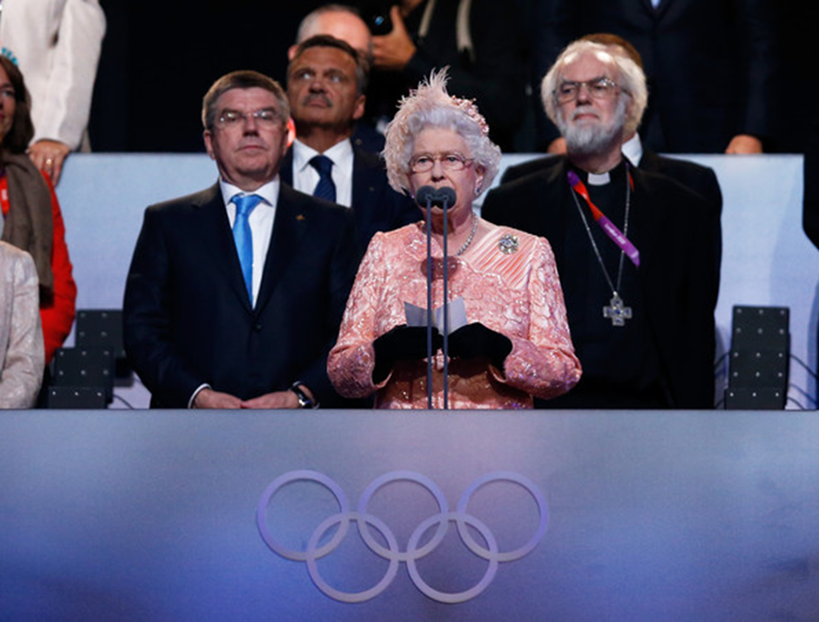
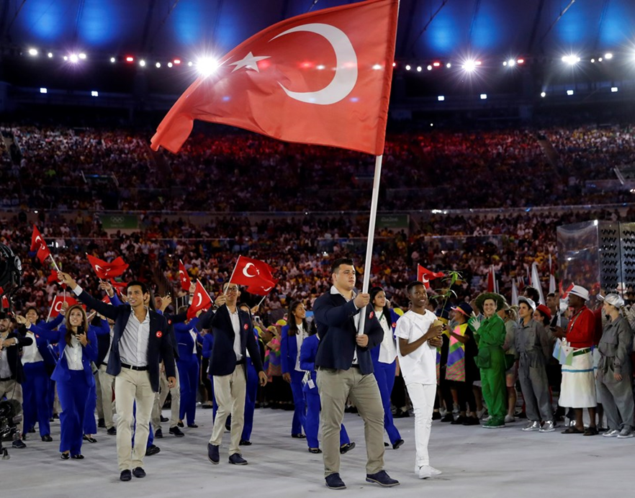

Slide 9
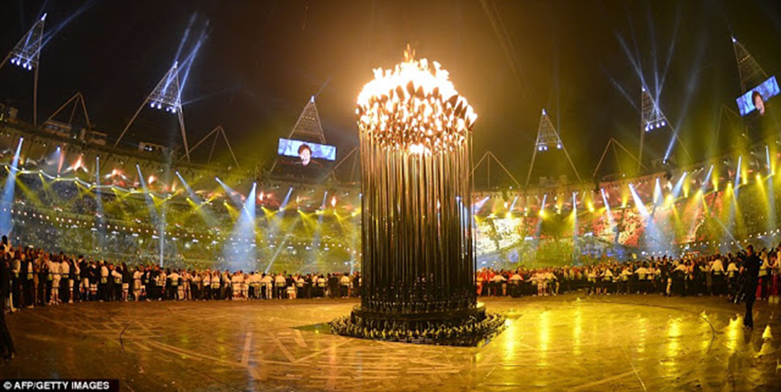

Slide 10
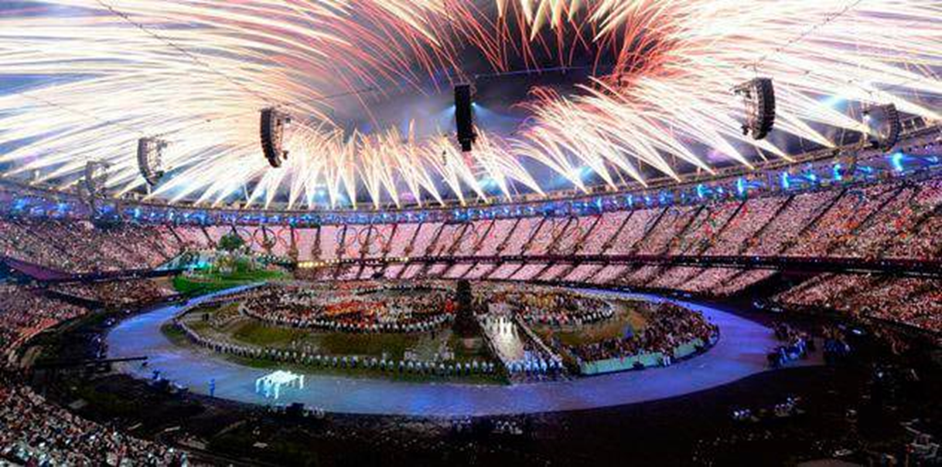

Slide 12
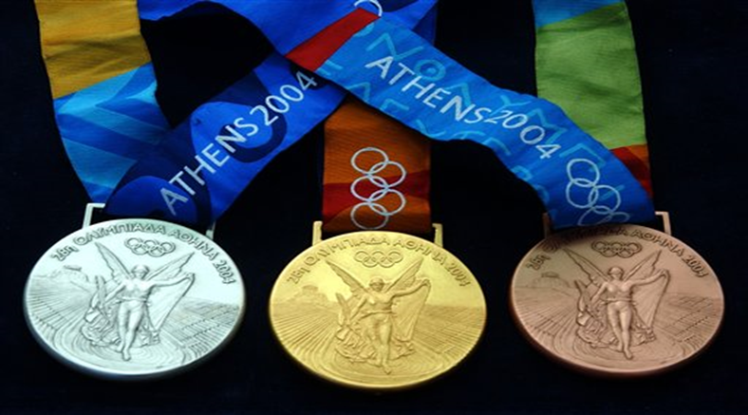
OLİMPİYAT MADALYASI
Olimpiyat Oyunları’nda birinciliği kazanan sporculara altın, ikincilere gümüş, üçüncülere de bronz madalyalar verilir. Madalyaların altın ve gümüş olanları kaplamadır. 60 milimetre çapında ve üç milimetre kalınlığındaki bu madalyaların bir yüzünde, 1928 yılından beri İtalyan sanatçısı Gossoioli tarafından çizilen, elinde zafer çelengi tutan Zafer Tanrıçası Nike’ın kabartması yer alır. Madalyanın arka yüzünde ise, olimpiyatı düzenleyen ülkenin amblemi bulunur.

